Slide 1
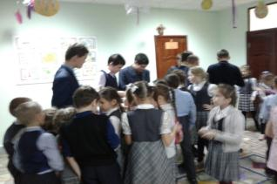
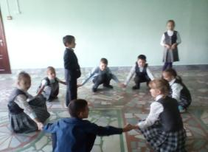
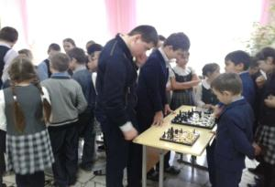
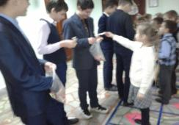
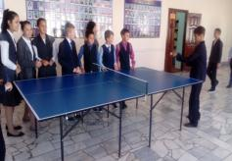
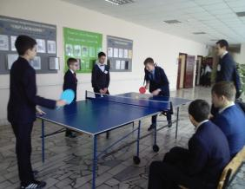
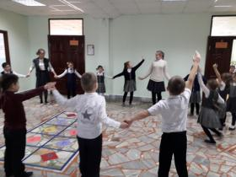
Игры на перемене

Slide 2
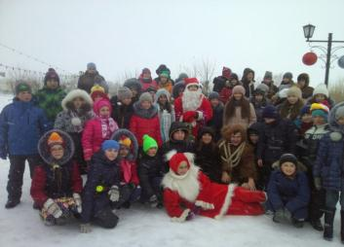
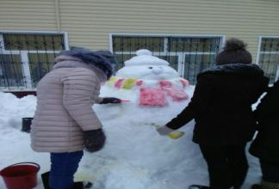
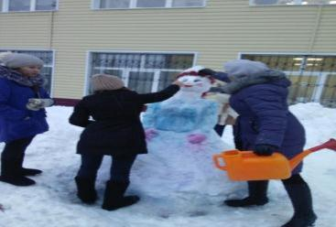
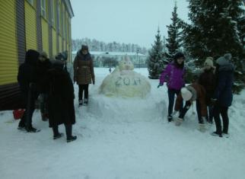
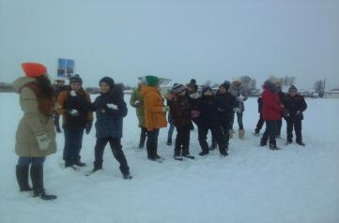
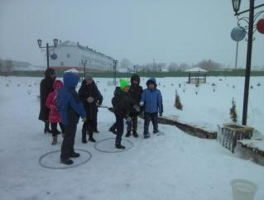
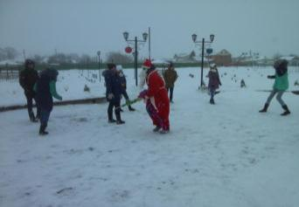
Зимние забавы

Slide 3
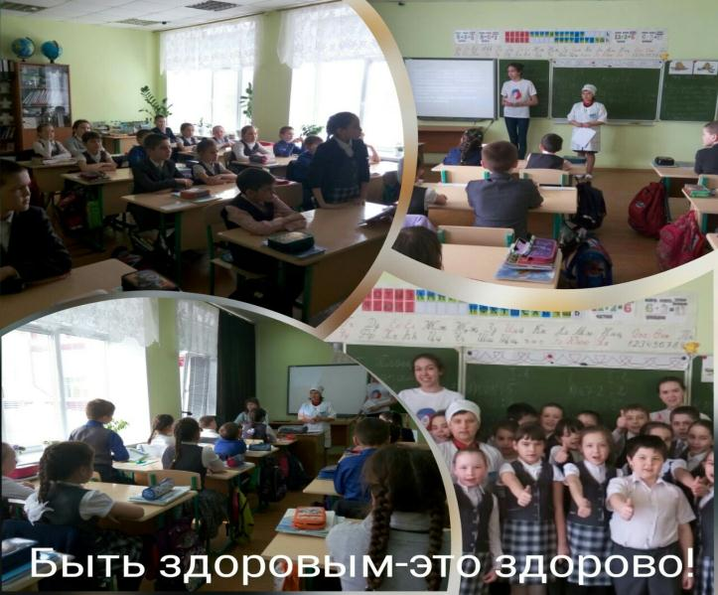
Быть здоровым – это здорово!

Slide 4
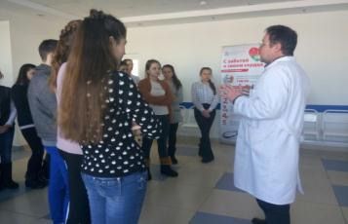
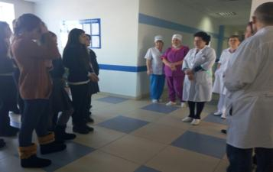
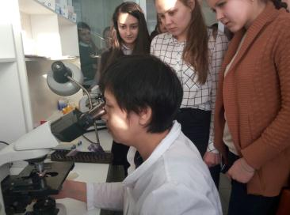
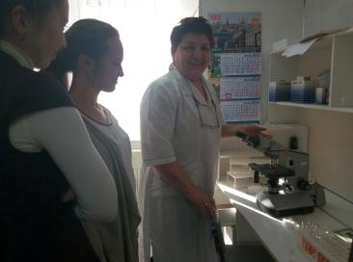
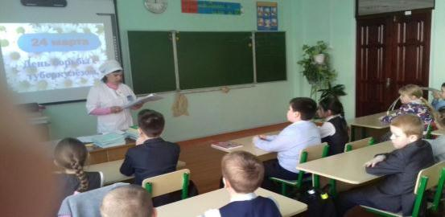
Встреча с медицинскими работниками

Slide 5
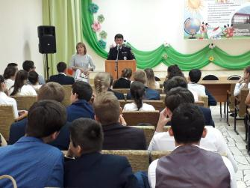
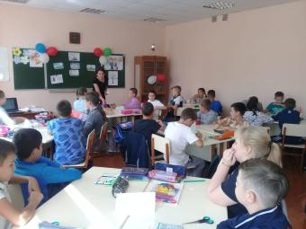
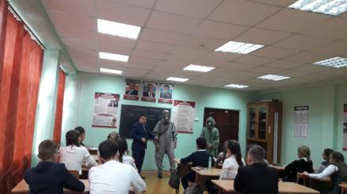
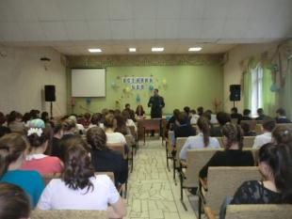
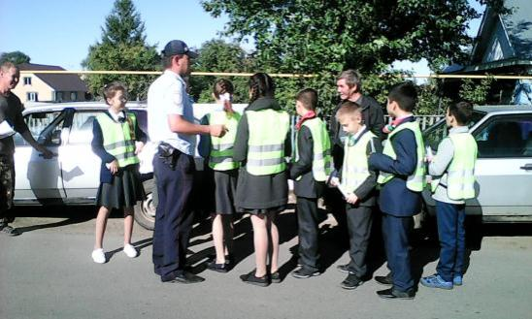
Неделя безопасности

Slide 6
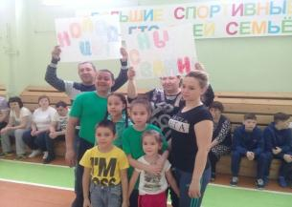
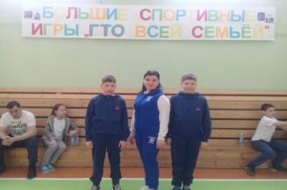
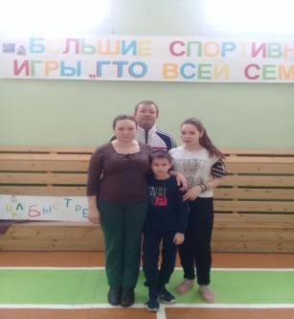
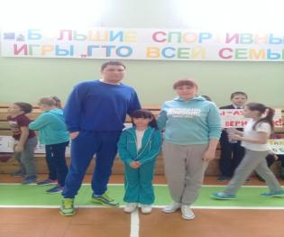
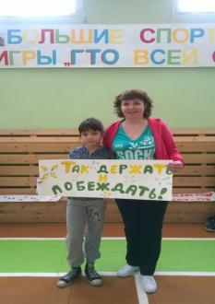
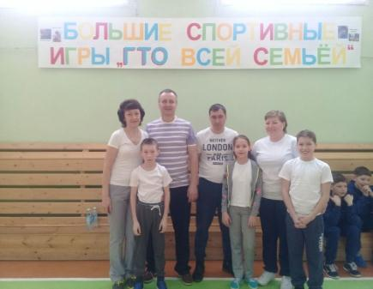
«ГТО всей семьей»

Slide 7
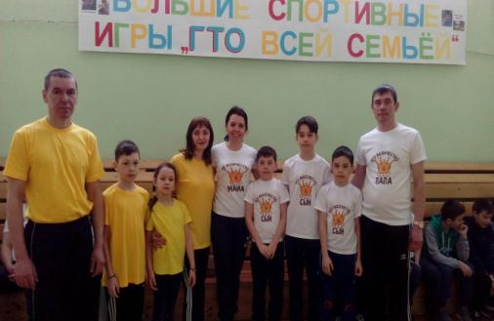
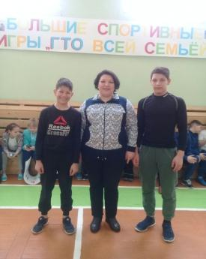
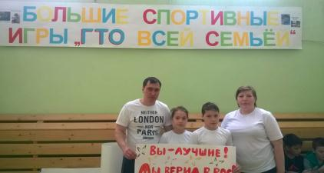
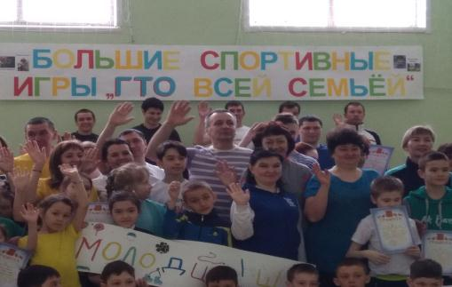
Большие спортивные игры «ГТО всей семьей»

Slide 8
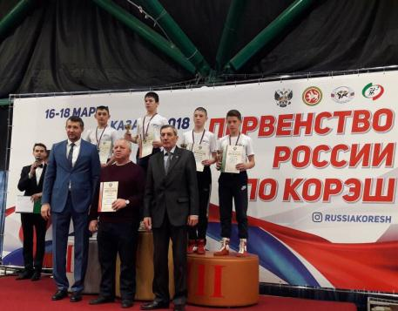
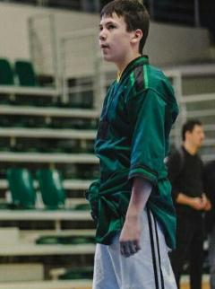
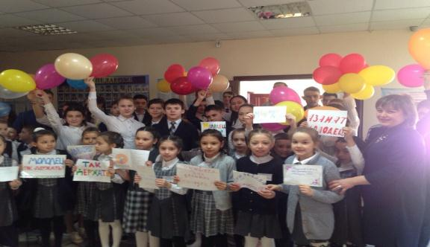
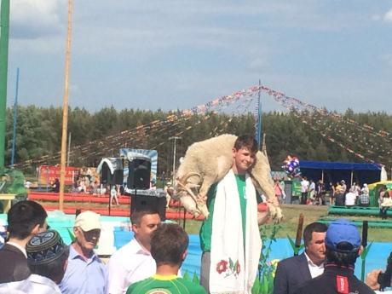
КОРЭШ

Slide 9
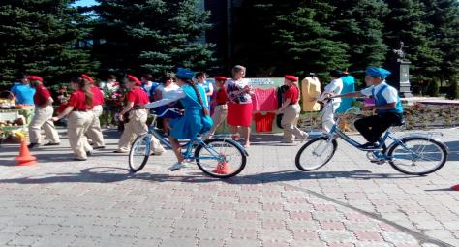
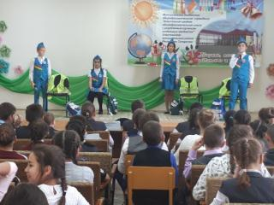
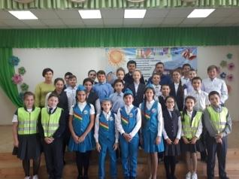
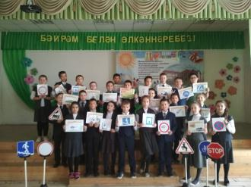
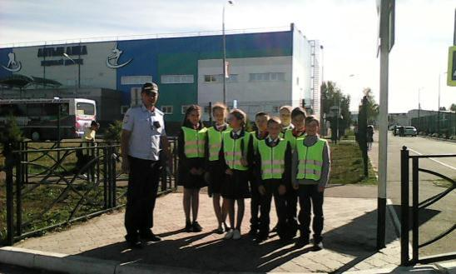
КомандаЮИД

Slide 10
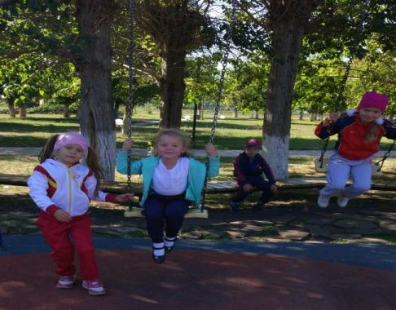
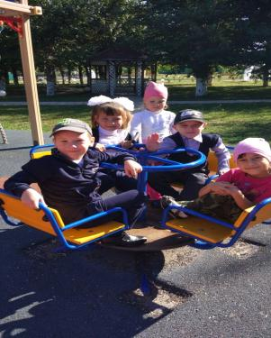
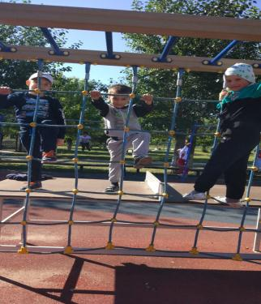
Динамические паузы в парке

Slide 11
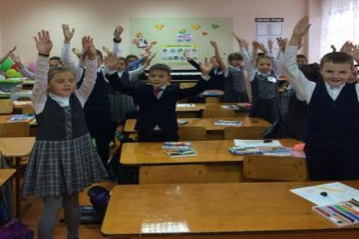
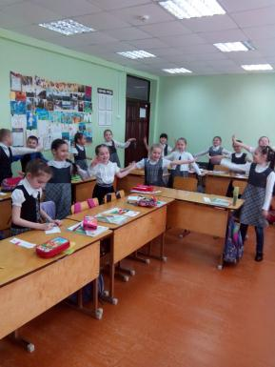
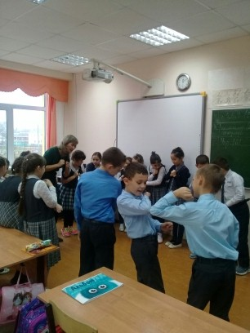

Физкультминутки

Slide 12



Занятия в бассейне
Кружок «Плавание» в плавательном бассейне «Дельфин». Ребята готовятся к спартакиаде школьников среди общеобразовательных школ. Тренер, учитель физкультуры МБОУ «Апастовская СОШ» Гайнуллин Р.Р.

Slide 13



КРОСС
«Осенний кросс», в рамках «Кросс Наций» среди средних общеобразовательных школ Апастовского района.

Slide 14


ЛЫЖНЫЕ СОРЕВНОВАНИЯ

Slide 15



Спартакиада работников образования
Наши учителя молодцы!!!

Slide 16







Праздник «ПАПА, МАМАИ Я –СПОРТИВНАЯ СЕМЬЯ»

Slide 17




День здоровья

Slide 18








Витамины с нашего
пришкольного
участка

Slide 19


Правильное питание – залог здоровья

Slide 20





КВН «Твоё свободное время – твоё здоровье»

Slide 21





Slide 22


Стенд в кабинете "Я выбираю здоровье",
посвященный проблемам злоупотребления алкоголя.
Стенд "Выбирай успех", посвященный профосмотрам

Slide 23




Выставка методической литературы
для учителя и руководства по работе
Электронные носители
(учебные фильмы, презентации)
по работе с учащимися
и родителями

Slide 24



Защита проектных работ «Здоровым быть -здорово»

Slide 25


Защита проектных работ «Здоровейка»

Slide 26



Театры здоровья

Slide 27



Динамические паузы

Slide 28







Slide 29


Акция «Жизнь без наркотиков

Slide 30






Медицинский кабинет

Slide 31






Работа медицинского кабинета

Slide 32



Зубной кабинет

Slide 33





Кабинет учителей физической культуры

Slide 34



Достижения по спортивно-
оздоровительному направлению

Slide 35


Достижения по спортивно-
оздоровительному направлению

Slide 36



Slide 37



Slide 38





Уголки здоровья в
классных кабинетах

Slide 39






Уголки здоровья в
начальных классах

Slide 40



Уголки здоровья в медицинском кабинете

Slide 41



МБОУ «Апастовская СОШ» – Школа Превосходства
Видение школы: Формирование успешной личности.
Миссия школы: Создание условий для самореализации
личности.
Ценности:
- здоровье
- адаптивность;
- креативность;
- толерантность;
- сотрудничество.

Slide 42


Лучшие спортсмены школы

Slide 43



Slide 44




Slide 45


Тренажёрный
зал

Slide 46






В каждом кабинете на стене или на доске имеется офтальмотренажёр,
рекомендованный профессором В.Ф.Базарным.
Педагоги школы проводят уроки в режиме частой смены
динамических пауз с использованием офтальмотренажёров

Slide 47







Лучшие в Республике
Юнармейцы МБОУ "Апастовская СОШ«(рук. Хикматов М.К.) защищают честь района в республиканских военно- спортивных играх "ВПЕРЁД ЮНАРМЕЙЦЫ!», «Зарница Поволжья», «Слёт военно-патриотических клубов», «Победа» и являются победителями и призёрами.

